Slide 1
Apusic ESB 6.0 体系
董浙操
Notes:
各位领导，大家下午好，我是金蝶中间件的XXX，今天非常荣幸，能在这里有这么一个机会能和大家一起交流一下APusic ESB的技术体系架构，希望能和大家充分互动，向大家充分学习

Slide 2
Apusic SOA概览
Apusic ESB体系结构
Apusic ESB功能特性
Apusic ESB应用案例
Notes:
今天首先要给大家介绍的是我们APusic的SOA的架构体系

Slide 3
Apusic SOA参考架构
开发服务
Development Services
管理服务
Management Services
业务创新与优化服务
Business Innovation & Optimization Services
ESB设计/布署工具
交互服务
Interaction
Services
流程服务
Process
Services
信息服务
InformationServices
流程管理与监控
ESB管理与监控
Apusic
Stuio
企业服务总线Enterprise Services Bus
通用事件框架
服务组件框架
服务数据对象
统一的管理与监控平台
AOM
伙伴服务
Partner
Services
业务应用服务
Business App
Services
接入服务
Access
Services
身份管理
证书管理
基础设施服务Infrastructure Services
Apusic应用服务器
Apusic MQ
Apusic Platform
Notes:
[简单讲]
这个就是Apusic SOA的架构体系图
这个图和IBM、Oracle的很像，为什么呢？这个图是国际标准组织Opengroup所给出的一个参考模型，各个厂商的实现基本都是遵照这个模型来的（可吹嘘以下OpenGroup和KD）
下层通过应用服务器和消息件提供基础的软件支撑
在左边我们金蝶中间件提供了一系列的开发工具和框架，以支撑整体软件开发的生命周期
在右边我们提供了各种管理和监控平台
在中间就是一个核心的部分ESB，通过ESB来完成服务的组织和串联

Slide 4
Apusic SOA概览
Apusic ESB体系结构
Apusic ESB功能特性
Apusic ESB应用案例
Notes:
ESB是刚才Apusic SOA的一个核心组件，下面我们就来看看它的体系结构

Slide 5

Apusic ESB实现目标
ESB
Text in here
Text in here
Text in here
应用入站和应用出站
基于内容的消息路由
数据内容转换
Notes:
ESB这一块没有标准，也尽管市面上的ESB产品各异，但是抽象起来，一个ESB产品必须具备三个重要的特征，才能被称为ESB
这三个重要的特征，也是APusic ESB的实现目标
这三个特征是
mouse click
应用的出入站，实现对应用进行服务化封装和ESB的接入
基于内容的消息陆游，能够个根据请求的数据内容，选择对应的响应服务
数据内容转换，异构系统之间的服务互联，往往数据格式也是异构的，需要能够讲一个服务所识别的数据转换成另一个服务所识别的数据
这是Apusic ESB实现的特性目标

Slide 6














Apusic ESB功能体系
服务请求者
协议封装
协议封装
协议封装
协议透明
应用适配组件
应用适配组件
应用适配组件
地址映射
地址透明
ESB
应用HUB
ESB命名空间目录
地址映射
地址透明
应用适配组件
应用适配组件
应用适配组件
协议封装
协议封装
协议封装
协议透明
服务提供者
Notes:
通过对这样的一个目标的实现，Apusic ESB功能体系也就出来了
通过对各种应用的协议的封装和中间件技术的适配，做到应用系统接口的服务化封装和协议透明
同时通过命名空间目录和地址命名管理，完成地址透明。
这样真正的实现了服务请求者和服务提供者之间的松散耦合，甚至于，提供一种功能的服务提供者，可以随时被替换而不被服务请求者感知

Slide 7


Apusic ESB体系结构
应用接入
ESB
监控部署工具
服务组件 Service Components
DB接入/输出组件
文本文件接入组件
Web Service接入组件
数据转换组件
Excel接入组件
JCA Adapters
规则引擎(RE)
消息格式转换(MFT)
服务调用框架(WIF)
服务注册库(SRR)
服务组件框架(SCA)
通用事件框架(CEI)
服务数据对象(SDO)
Apusic应用服务器
Apusic MQ
微内核架构(资源、事务、通信、线程)
Notes:
这个市Apusic ESB的体系结构
在下层，通过应用服务器和消息中间件，为ESB提供各种基础引擎支撑，例如事务、可靠消息传输、线程池等
在ESB的体系中，最下面这三个是最核心的部分，包括对SCA、SDO标准的实现
以及一个事件驱动框架，通过这个事件驱动框架，可以保证ESB内核的高度稳定性，并且可以轻松的扩展各式各样的功能
在这之上，是规则引擎、消息转换引擎、服务注册库等一系列的基础引擎
然后我们出厂提供了对数据资源接入的SCA组件。
在这个框架之上，可以接入各种应用和各种数据资源。
同时，我们在整个周期中，都提供了一个可是的监控部署工具

Slide 8




















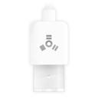

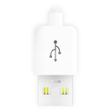
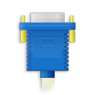

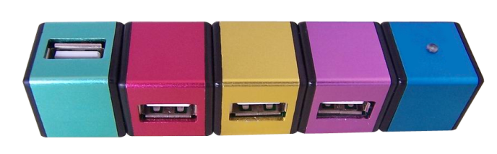


Apusic ESB设计思想（1/4）
数据存储
资源
Databases
服务分层体系
文件存储
资源访问
统一管理
应用
应用层次
JMS
Java Bean
Web服务
应用接入
配置
封装
管理
部署
应用Hub
HUB
监控
Notes:
下面和大家介绍一下，我们Apusic ESB的设计思想
第一个设计思想是应用层次的划分。
mouse click
首先第一个层次数据存储层次，数据可以存储在文件中或者数据库中
有了数据
mouse click
就会有对这些数据进行访问的应用，这些访问资源的接口，可能是基于各种技术和中间件平台的
将这些应用接入到APusic ESB中
mouse click
就需要应用的适配、封装，包装成服务组件
最后一个层次，
mouse click
是应用的Hub层，能够实现对所有的封装后的服务组件的接入和管理
同时，在这些过程中，存在同一的管理
那么在APusic ESB中，将应用的互联，划分了这5个层次：数据存数、资源访问、应用接入、应用Hub、统一管理
我们给他们分别起个名字，分别是资源层、应用层、封装层、Hub以及管理层

Slide 9


Apusic ESB设计思想（2/4）
资源
HTTP/TCP/UDP
应用
协议透明体系
SOAP/JMS/IIOP
SOAP/JMS/IIOP
HTTP/TCP/UDP
协议组
HUB
HTTP/TCP/UDP
封装
SOAP/JMS/IIOP
JMX/JMS
管理
Notes:
那么有了这些层次之后，这几个层次之间相互访问，就涉及到不同的协议组
第一个协议组是应用对资源的访问
mouse click
可以使多种协议和多种技术模型的
第二个协议组是封装层对应用封装时的协议，可以说是协议屏蔽
mouse click
最终封装出来的服务组件被调用的时候，驱动真实的应用借口，可以使多种协议和多种技术模型的
第三个是Hub和服务之间的协议
mouse click
这里也是可以基于多种协议和多种技术模型的
那么管理层对Hub层和服务层之间进行配置、部署的管理，在Apusic ESB中，只提供了两种协议模型
mouse click

Slide 10

Apusic ESB设计思想（3/4）
应用服务封装
资源
应用
SCA服务封装
SCA/SDO
SDO数据封装
封装
Notes:
那我们的第三个设计思想是服务的封装，在封装层主要做的事情。
现在谈到SOA，那么服务具体是个什么东西？一开始大家谁都说不清，直到SCA标准的出现。
那么，在Apusic ESB的体系中，认为一个应用对一个资源的访问，本身提供了一个服务的业务功能实现，
mouse click
然后我们通过SCA的标准方式的包装，把这个业务功能实现包装成一个服务
同时，对于这个服务所产生的数据，我们采用了SDO标准，进行封装

Slide 11









Apusic ESB设计思想（4/4）
HR
FIN
CRM
OA
SCM
RD
分层次管理
自治和联邦部署
自治网络
自治网络
联邦网络
Notes:
在部署的模型上，我们采取了一种自治和联邦的部署模型
举个例子，又这六个系统需要进行互联互通，进行集成
mouse click
但是，集成时，我需要根据业务进行隔离
HR、OA、FIN三个系统首先建立一个集成平台，主要处理财务业务
CRM、SCM、RD三个系统也需要建立一个集成平台，主要处理营销业务。
同时，这两个集成平台代表的财务业务和营销业务之间，还需要互联互通。
那么在Apusic ESB体系中，这样每一个小的集成平台，我们称为自治网络，拥有自己的管理策略，例如日志、安全等
这些自治网络之间通过制定的规则进行广范围内的互联，我们称为联邦网络。

Slide 12
Apusic SOA概览
Apusic ESB体系结构
Apusic ESB功能特性
Apusic ESB应用案例
Notes:
我们看过了Apusic ESB的体系结构和设计思想，下面我们来具体看看Apusic ESB有哪些功能

Slide 13

功能分布
数据库数据接入组件
业务特性
Excel接入组件
文本文件接入组件
数据转换组件
JavaBean组件
JMS组件
Web服务组件
规则引擎
SCA引擎
服务调用框架
流程引擎
SDO引擎
服务仓库
事件驱动引擎
DSL引擎
基础引擎特性
Notes:
这个市Apusic ESB的功能分布图
横轴和纵轴分别表示基础引擎特性和业务特性

Slide 14
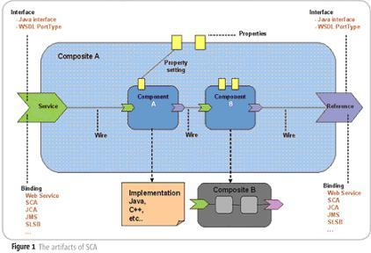
SCA封装-解决应用出/入站
实现SCA标准
实现SCA规范
通过SCA标准化组件封装屏蔽应用协议
已支持实现类型
JMS
Web服务
JavaBean
针对数据资源
支持关系型数据库
支持多种文件存储
Notes:
那么针对ESB的三大功能特性，Apusic ESB是如何满足的呢？
首先我们来看应用的出入站，
mouse click
我们是通过SCA的表转对应用得基于不同的技术和中间件平台的接口进行封装来实现应用得接入
SCA标准中，描述了一个基础服务组件的组成，
包括实现（Implemation）的部分，也就是具体的技术组件是什么？JavaBean、Web Service等
同时描述了服务组件的绑定（binding），一个服务组件可以被什么样的形式发布。
在Apusic SCA引擎的实现中，针对实现部分，我们已经支持
mouse click
JMS、Web Service和JavaBean
同时我们针对数据资源，
mouse click
出厂时提供了各种SCA服务组件，完成对数据库和多种格式文件的数据访问

Slide 15
轻量流程引擎-解决基于内容的消息路由
体现PVM理念
“活动定义”和“活动执行”分离
过程组件模型
PVM作用
以流程化方式组合服务，结合规则引擎，以流程分支方式实现基于内容的消息路由
细粒度的服务动态组装，组装成为复合服务
Notes:
针对基于内容的消息陆游，我们是通过一个轻量的流程引擎来实现这个功能
mouse click
我们的流程引擎，体现了PVM的理念
PVM是一个最新被提出的流程理念，主要体现在活动定义和执行的分离，是一种过程组件模型
这个理念强调一个很小内核的执行引擎，同时可以在这个执行引擎上增加各种扩展
mouse clik
Apusic ESB通过这样的一个流程引擎，能够实现两个目的：
1、以流程化方式串联服务，通过流程条件分支，实现基于内容的消息路由
2、流程中的每个任务节点，都是前面提到的SCA服务组件。通过流程，可以将这些细粒度的服务组件以动态的方式组装成复合服务

Slide 16
动态元数据-解决数据转换
实现SDO引擎
弱类型
自描述（元数据）
可回朔
动态元数据
SDO元数据的动态改变
从一个数据类型的元数据变迁为另一个数据类型的元数据
数据内容同步变迁
出厂支持
元数据属性增加、删除、变更、合并等多种操作
结合流程引擎，组合各种不同的复合变迁组件，应对各种业务场景
Notes:
前面提到过，我们对服务所产生的数据都以SDO的方式进行封装。
SDO数据类型有三个特征，弱类型、自描述、可回朔
由于它是自描述的，那么通过对SDO数据的原数据的改动，就可实现数据的转换
mouse click
在Apusic ESB中，提供了对SDO元数据的动态特性支持，允许对元数据进行属性的增、删、改、合并等多种操作。
元数据动态变迁的时候，数据内容随之而变迁
mouse click
那么出厂时，我们已经提供了各种元数据变迁组件，支持元数据进行属性的增、删、改、合并等多种操作。
同时这些组件也都被封装成了SCA组件，可以结合流程引擎，按需组合，应对各种复杂场景

Slide 17
其他特性
微内核可扩展的统一事件模型
UDDI标准的服务注册库
基于DSL的规则引擎
自治和联邦部署模型
完善的监控和管理
可视化、界面化配置部署工具
可靠、稳定消息传输
Notes:
Apusic ESB还提供了一些其他的特性支持

Slide 18

工作模式
服务请求者
协议封装
协议封装
协议封装
协议透明
应用适配组件
应用适配组件
应用适配组件
地址映射
地址透明
ESB
应用HUB
ESB命名空间目录
地址映射
地址透明
应用适配组件
应用适配组件
应用适配组件
协议封装
协议封装
协议封装
协议透明
服务提供者
Notes:
最后，我们来看看在这些特性支持下，APusic ESB的工作模式
很多的应用已经通过SCA的封装，接入到ESB的应用Hub中来了
mouse click
通过流程引擎，我们将不同的细粒度服务组装成符合服务，并对服务的请求者公开
这个时候，某个服务请求者发起请求
mouse click
调用一个复合服务
流程被驱动，开始执行
mouse click
执行到第一个节点，根据流程的定义，需要调用一个具体的SCA服务
mouse click
这时候，首先，根据服务的名称，在命名空间中查询服务的具体地址
mouse click
获取到服务的具体地址后，将进行服务的具体调用。
mouse click
这个时候，存在数据的转换
mouse click
这个服务调用完毕后，流程继续执行
mouse click
这个时候，需要根据请求的数据判断，是执行那条路径，调用那个服务。
这就是基于消息内容的路有
这个时候判断，走下面的这个路径
mouse click
同样，需要进行SCA服务的调用
mouse click
首先进行地址查询，然后进行数据转换，然后进行真是的业务接口的调用
流程执行完毕
整个服务请求的过程执行完毕

Slide 19
Apusic SOA概览
Apusic ESB体系结构
Apusic ESB功能特性
Apusic ESB应用案例

Slide 20

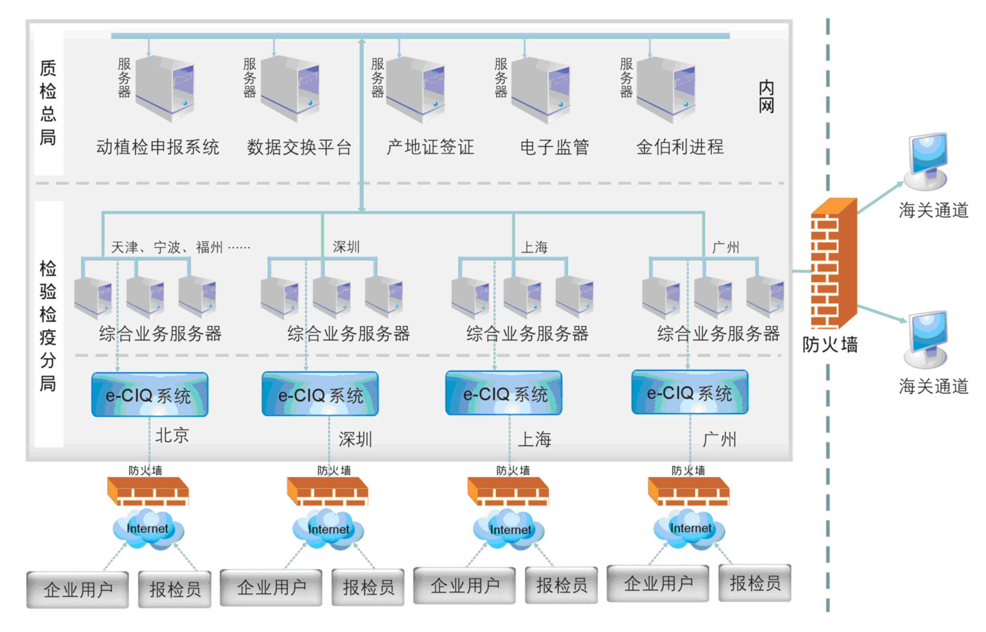

国家质检总局
总局及35个直属局500多家单位，数十万企业客户端，每天上百万笔业务
国家质检总局

Slide 21
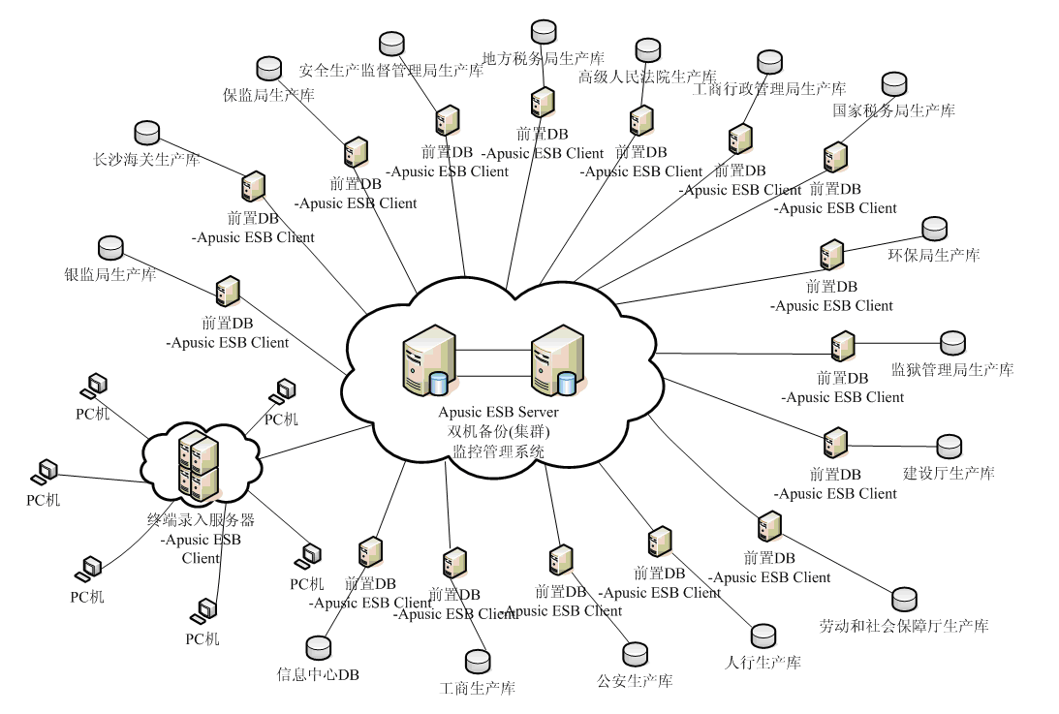
湖南省征信平台
湖南省征信平台

Slide 22

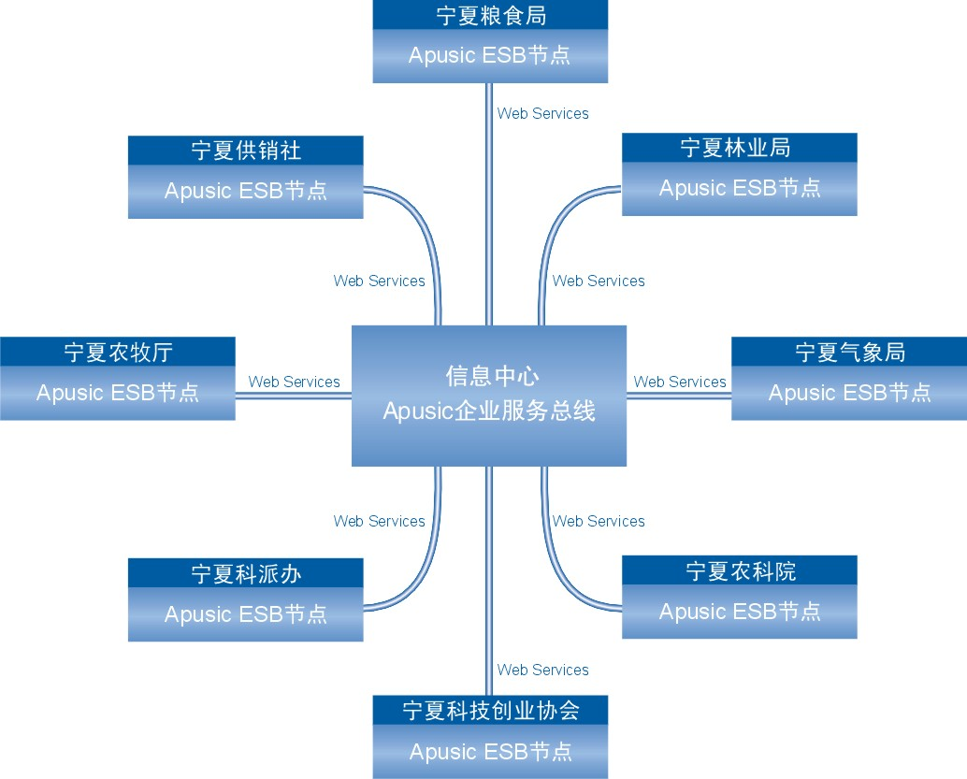

宁夏三农
“快速搭建、快速实施”，2天之内完成了8个部门的数据集成工作
宁夏三农

Slide 23
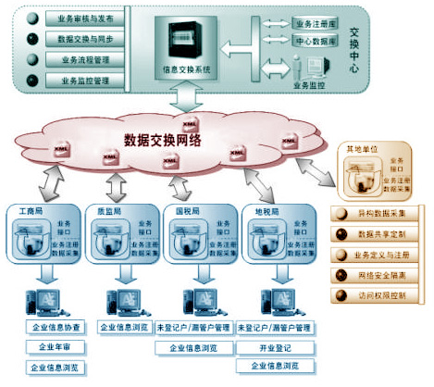
常德企业基础信息共享平台
通过ApusicESB获得安全、可靠、快速的互联互通
常德企业基础信息共享平台

